Slide 1
Mitos de la escritura académica
Sword (2017); Sarnecka (2019); Thomson (2016); Belcher (2011); Goodson (2013)

Slide 2
MITO 1:
Se escribe bien al primer intento.
Notes:
Pero si esto no pasa, nos aterramos y nos bloqueamos.

Slide 3
¿Cómo te relacionas con el primer borrador?
Nos bloqueamos cuando…
Creemos que lo que escribimos tiene que salir bien a la primera cuando lo más común es que nuestro primer borrador solo será eso: un primer borrador que luego será editado muchas veces.
No nos damos espacio para escribir “mal” (pre-escritura) y no reconocer que la escritura es también para mí: es una herramienta para pensar y aclarar el argumento antes de que salga al mundo.

Slide 4
“Así como ningún montañista se arriesgaría a escalar el Everest sin un plan de ruta, un escritor inexperto tiende a descuidar la importancia de planificar. Sin un plan, intenta hacerlo todo al mismo tiempo: abre un documento en blanco, lo observa fijamente y trata de pensar en la primera palabra de la primera frase del primer párrafo. Pero, como aún no sabe qué historia debe contar el primer párrafo (ni el artículo completo), intenta resolver esto al mismo tiempo que elige la primera palabra. Quizás ni siquiera se da cuenta de que esto sucede; simplemente siente que escribir la primera oración es dolorosamente difícil, como un acantilado vertical cubierto de hielo, demasiado empinado para escalar. Y eso es solo la primera oración.
Al mismo tiempo, nuestro escritor está aún—quizás sin saberlo—en el proceso de comprender sus resultados y lo que significan. Incluso puede estar inseguro de cuál debería ser el punto central de su artículo. Todo está sin decidir, todo está en el aire. El acantilado es resbaladizo y cuesta aferrarse a algo.
En estas circunstancias, no es sorprendente que un proyecto exitoso de redacción de un artículo nunca debería comenzar en el nivel de palabras y oraciones, sino en el nivel de ideas y estructura. Es mucho más eficiente pensar primero en el propósito del artículo y en cómo comunicar mejor los resultados en términos de estructura y narrativa. Los detalles, como las oraciones, deben dejarse para las etapas finales de la escritura”.
Saramaki, J. (2019). How to write a scientific paper. An academic self-help guide for PhD students.

Slide 5
Por el bien de la escritora
Temprana
Etapas de escritura y revisión
Averiguar cuál es mi argumento
Escribir es pensar
Por el bien del lector
Posterior
Traducir
Escribir es comunicar
Entrevista a Barbara Sarnecka (Nov 22). Scholarly Communication podcast.

Slide 6
¿Tenemos miedo al primer borrador y a “escribir mal”?
ESCRIBIR MAL = partes inconexas + con comentarios + con repeticiones + inconsistencias + poca elegancia + no se entiende bien + con costuras a la vista

Slide 7
¿Cómo te relacionas con el primer borrador?
“Nadie, absolutamente ningún escritor o escritora se sienta y escribe sólo perlitas” (Jufresa, podcast “Escribir es un lugar”)
“Espera que tus primeros borradores siempre sean malos, incluso cuando te hayas convertido en un escritor ridículamente productivo” (Goodson, 2013, xvii).

Slide 8
¿Cómo sería bueno relacionarse con el primer borrador?
Todxs generamos un montón de basura para nuestros textos. Pero luego limpiamos.
No podemos comparar nuestro primer borrador con el texto final propio o de un colega (que ya está publicado). Eso es una comparación injusta (y la mejor manera de dejar de escribir).
Con cada texto hay que darse permiso para ESCRIBIR “MAL” en la fase inicial. No existe un primer texto perfecto.

Slide 9
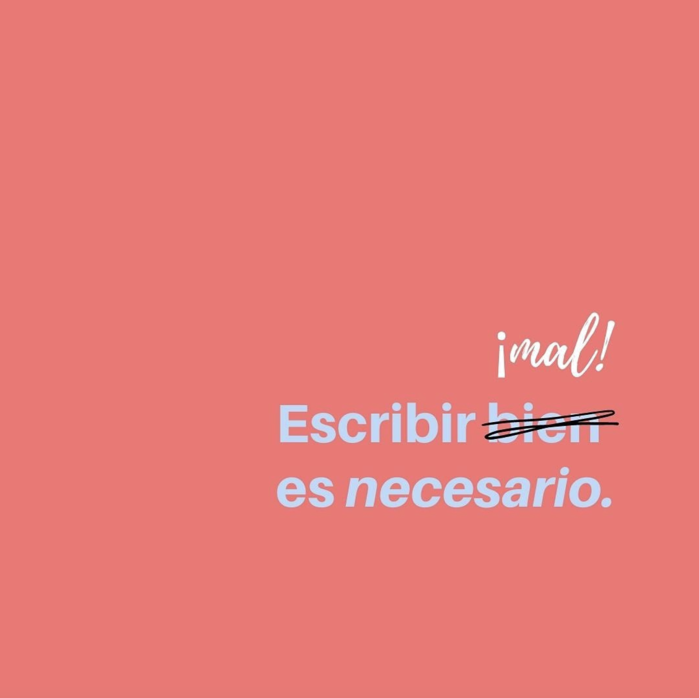
¿Por qué es importante esa primera escritura desprolija?
Ayuda a pensar y a pulir nuestras ideas: el pensamiento se vuelve algo material fuera de nuestra cabeza.
El texto que buscamos va apareciendo en la práctica iterativa que es la escritura.

Slide 10
¡ES LA ÚNICA MANERA DE AVANZAR!
La primera escritura es motivo de celebración (Jufresa).

Slide 11
Necesitamos una práctica que entregue la posibilidad de “escribir mal” y sentirnos bien con eso (bajar nuestras expectativas). En otro momento podremos editar y mejorar.
Escribir mal nos permite escribir cada día, y construir la práctica de escritura constante que es lo que rendirá frutos.(Elbow, 1998).

Slide 12
MITO 2:
Escribir bien es un talento innato
Notes:
Pero si esto no pasa, nos aterramos y nos bloqueamos.

Slide 13
¿Te consideras bueno o malo para escribir?

Slide 14
Escribir NO es una habilidad innata: se practica
Podemos tener habilidades, pero escribir es algo que se practica y se aprende. ¿Cuántas veces antes hemos escrito una tesis?
Escribir nunca deja de ser difícil porque escribir y fundamentar ideas es un acto complejo.
Escribir es un camino que se recorre y no una habilidad innata.

Slide 15
La invitación:
Dejar de pensar que se nace bueno para escribir.
Escribir y escribir, una y otra vez.
Una “práctica profunda” nos permite crecer en maestría (Coyle).

Slide 16
Miedo al lector hostil
Joli Jensen
“Write No Matter What” (2017)

Slide 17
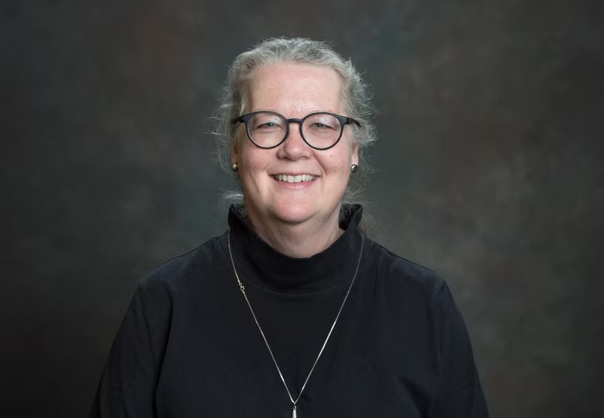
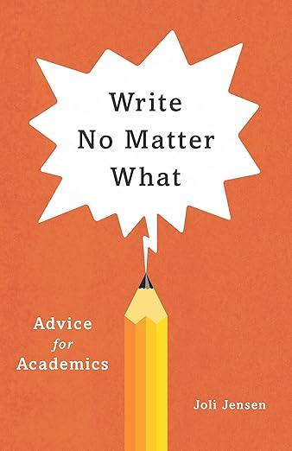
Profesora Emerita en Media Studies, Cultura y Sociedad, University de Tulsa, EEUU.

Slide 18
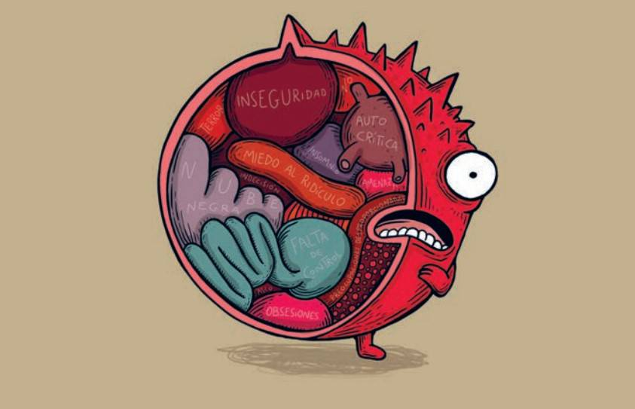
Dos demonios con los que nos debemos amigar:
El deseo de ser admirados por nuestro trabajo y el miedo a ser atacados sin piedad.
Alberto Montt

Slide 19
1. Despersonalizar la experiencia
2. Concebir las críticas como ayuda
3. Responderle al/a la lector/a hostil
4. Escribir para un/a lector/a amable
En una hoja imaginar a nuestro/a lector/a hostil y anotar todas las críticas despiadadas que creemos que nos hará. Luego, responderlas con coraje y amabilidad

